Slide 1


조 이름 : 성취
조장 : 김현학
조원 : 윤효석, 김한나, 문서진, 김정현

Slide 2
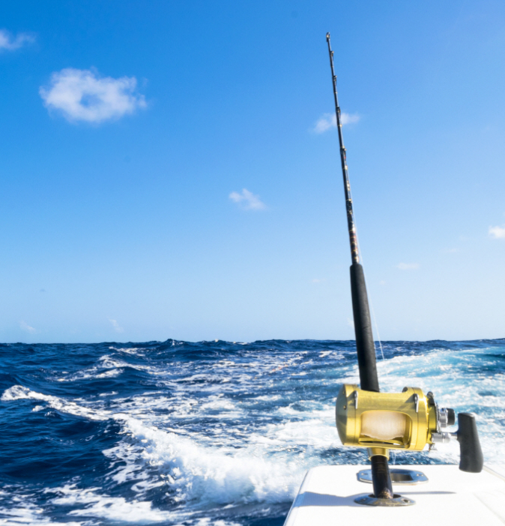
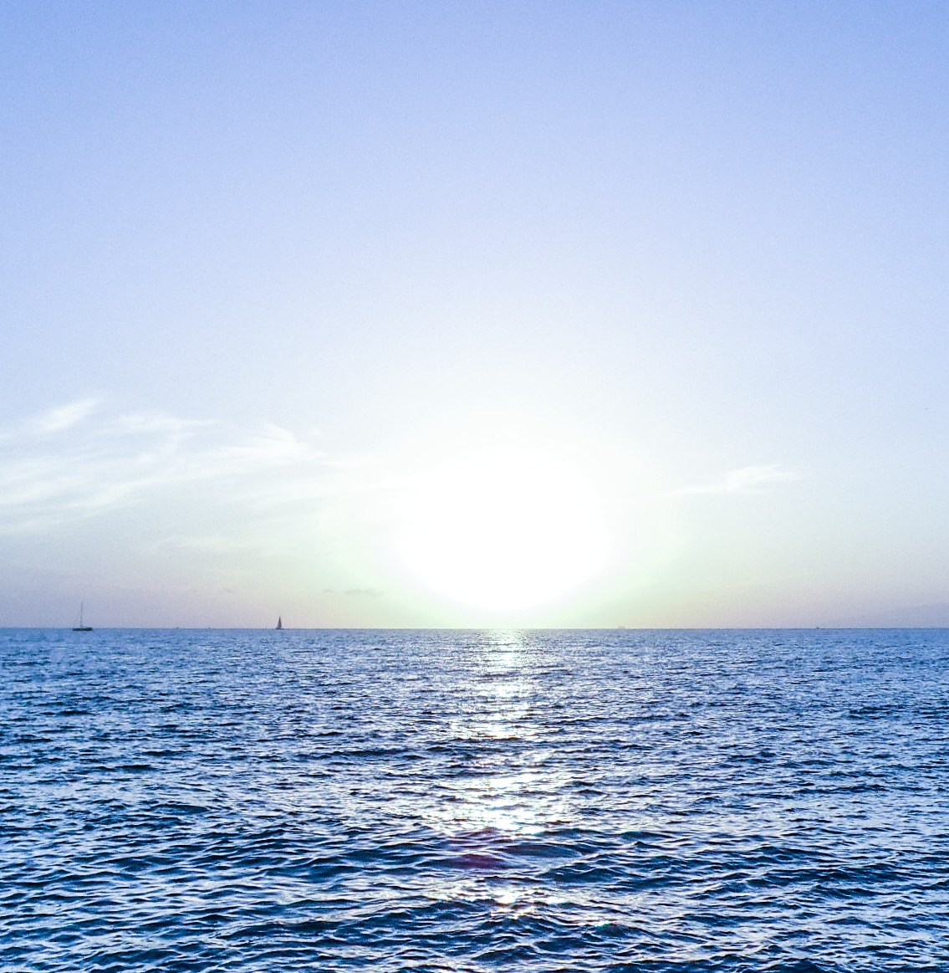
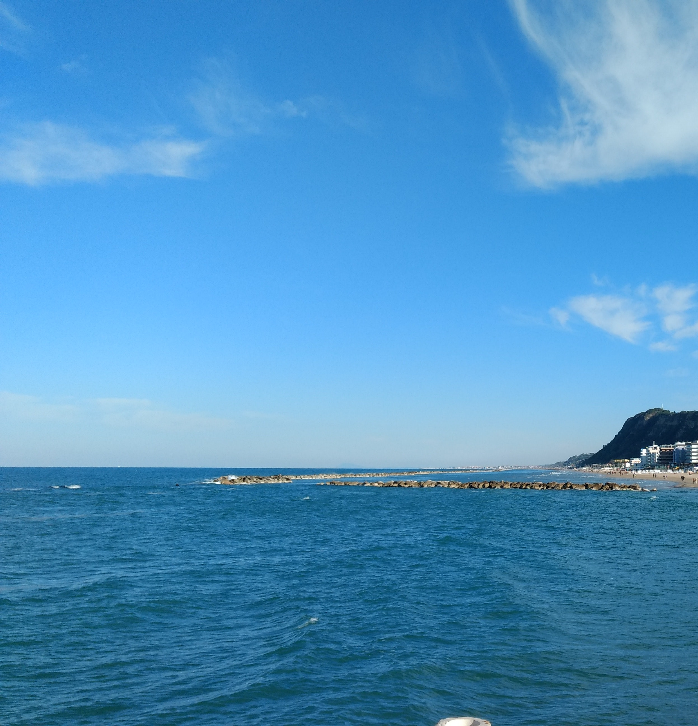
Intro
About FIPLE
남녀 노소 누구나 즐길 수 있는 낚시
최근 “삼시세끼 어촌편”, “도시어부” 등 낚시를 소재로 한 TV 프로그램들이 인기를 끌면서 낚시에 대한 국민적 관심이 커지고 있고 그에 따른 낚시 인구 증가와 함께 낚시 용품에 대한 수요도 크게 증가하고 있습니다.

Slide 3
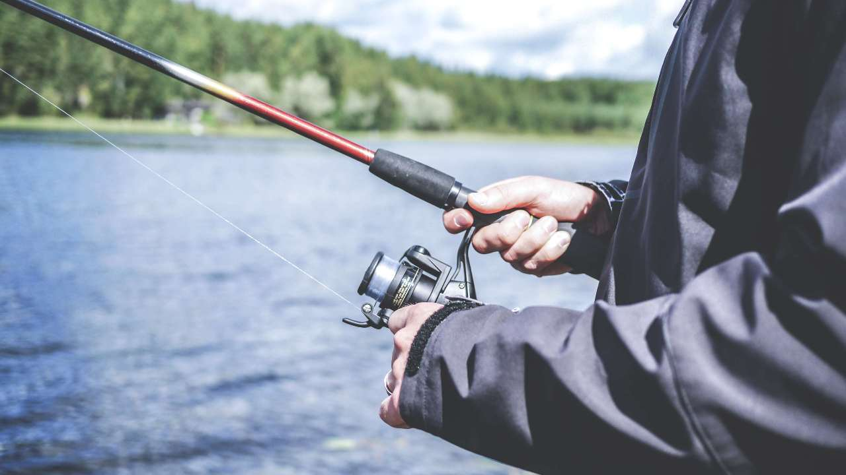
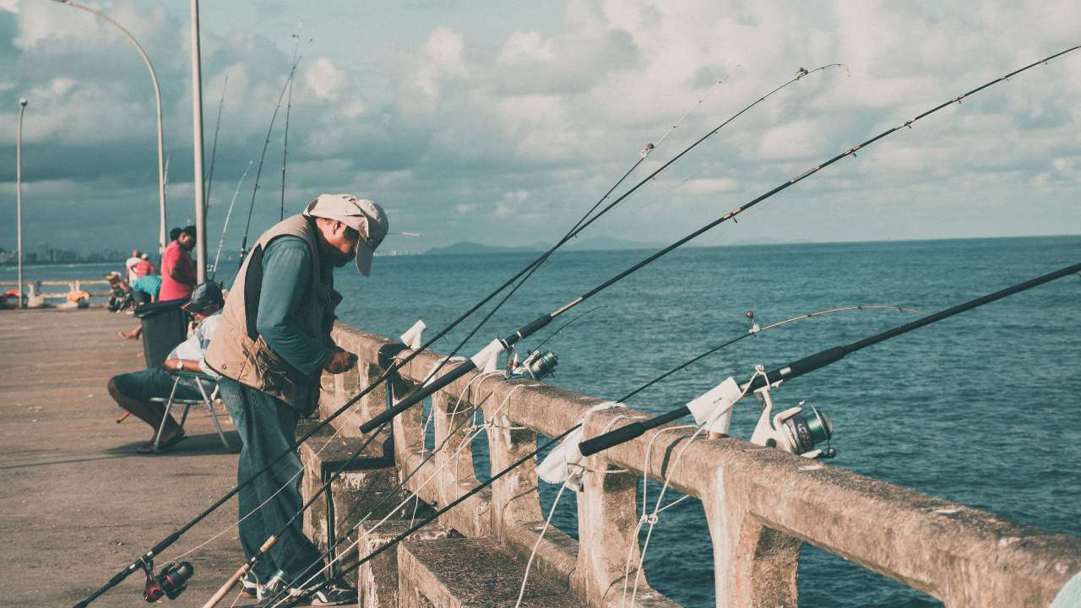
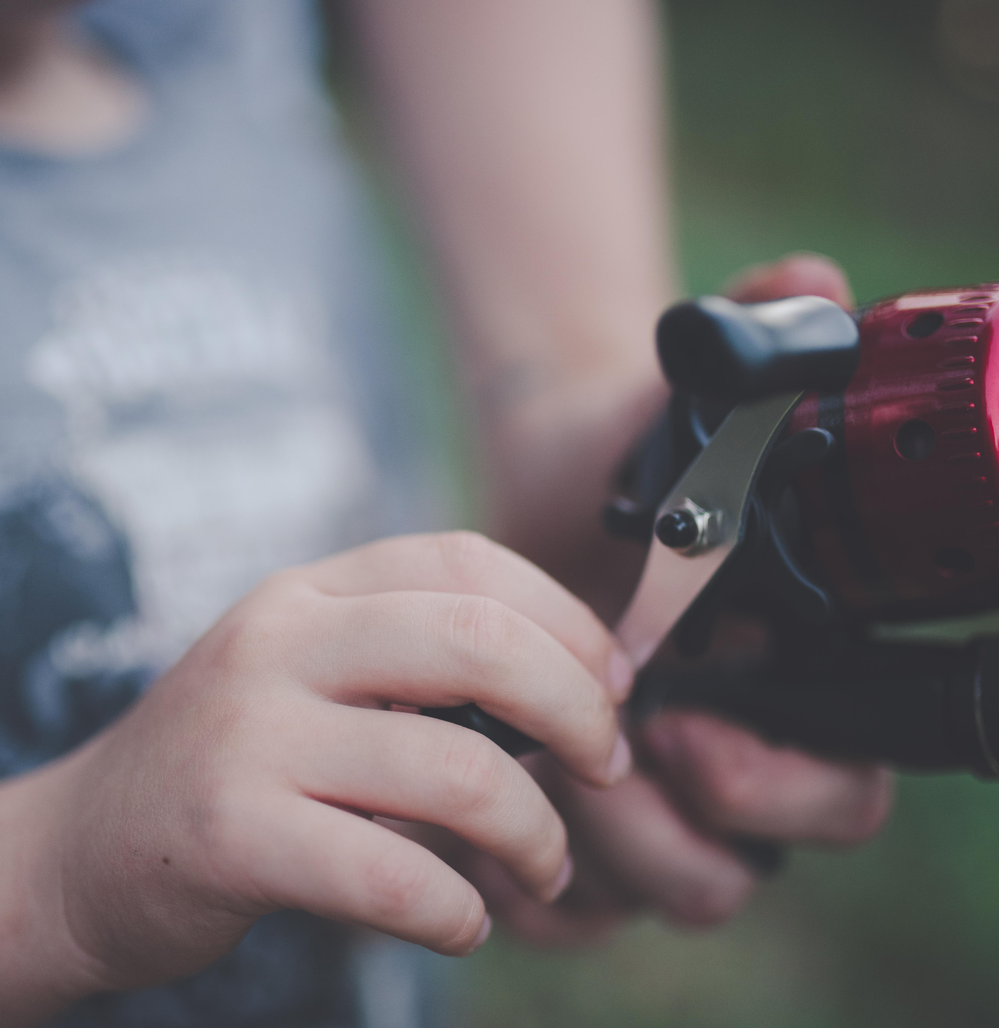
Intro
About FIPLE
입문자가 느끼는 낚시의 어려움
초보자들이 시작하려면 어떤 낚시용품을 사야 하는지 어디로 낚시를 가야 되는지 낚시터 환경 또는 낚시 대상에 따라 어떤 용품을 써야 하는지에 대한 정보가 부족하여 초보자들이 시작하기에 많은 어려움을 느끼고 있기 때문에 그런 어려움을 조금 해소해보고자 프로젝트를 시작하게 되었습니다.

Slide 4
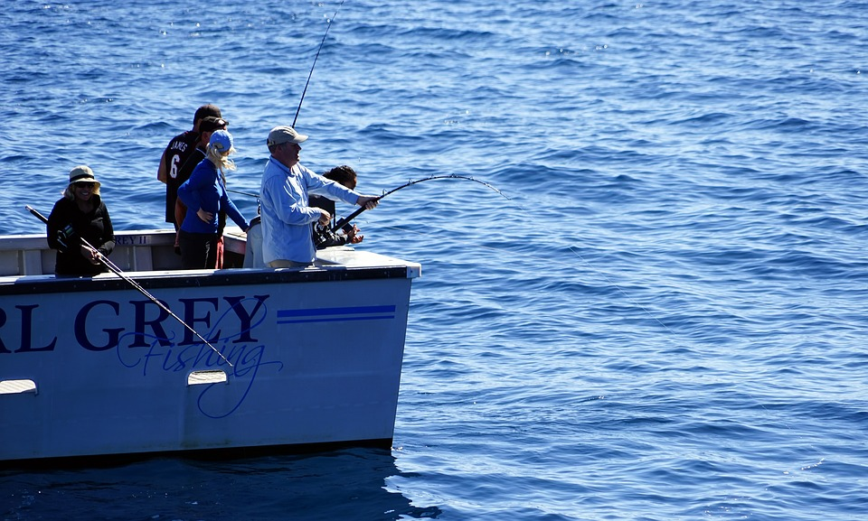
Index
1. Service Concept
낚시 기본 상식
캐스팅 & 챔질
낚시 용품
맞춤 서비스
커뮤니티
정보 구조 설계
2. Design Concept
Design Key Point
Logo & Symbol Design
Design Font - KR
Design Font – ENG
Design Color
Responsive Media Query

Slide 5
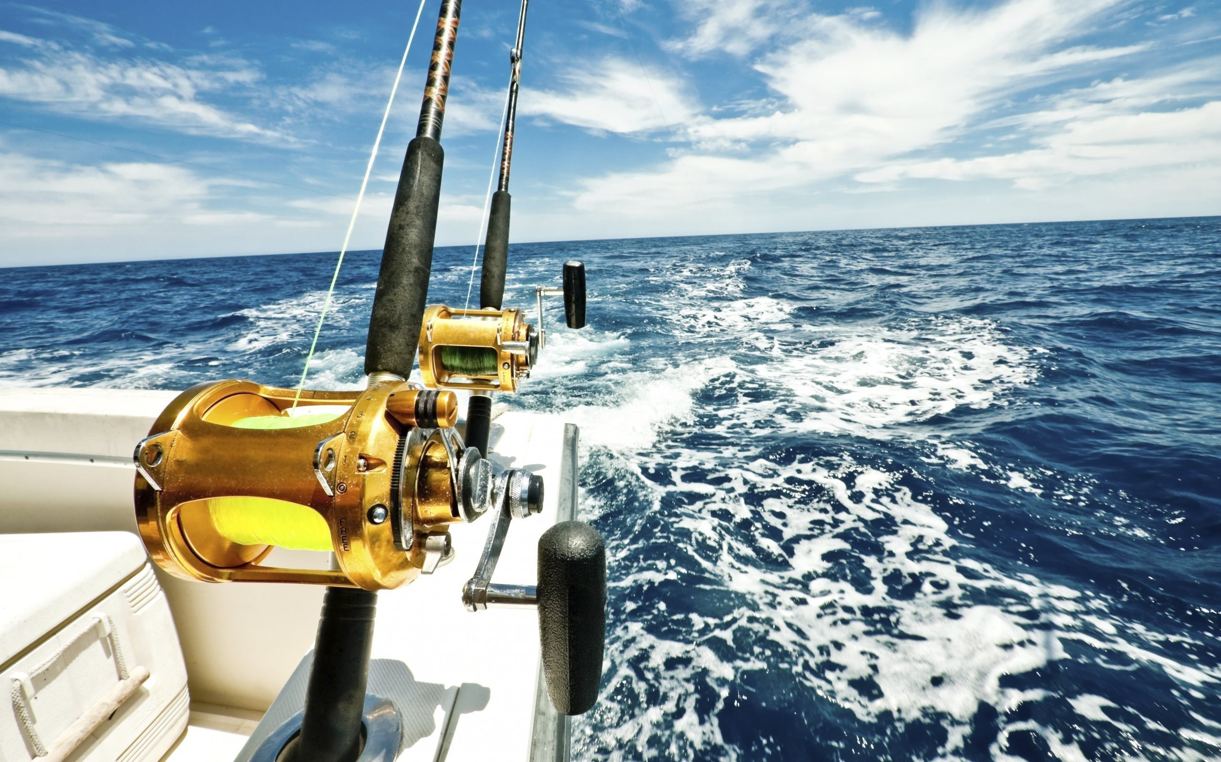
01
Service Concept

Slide 6
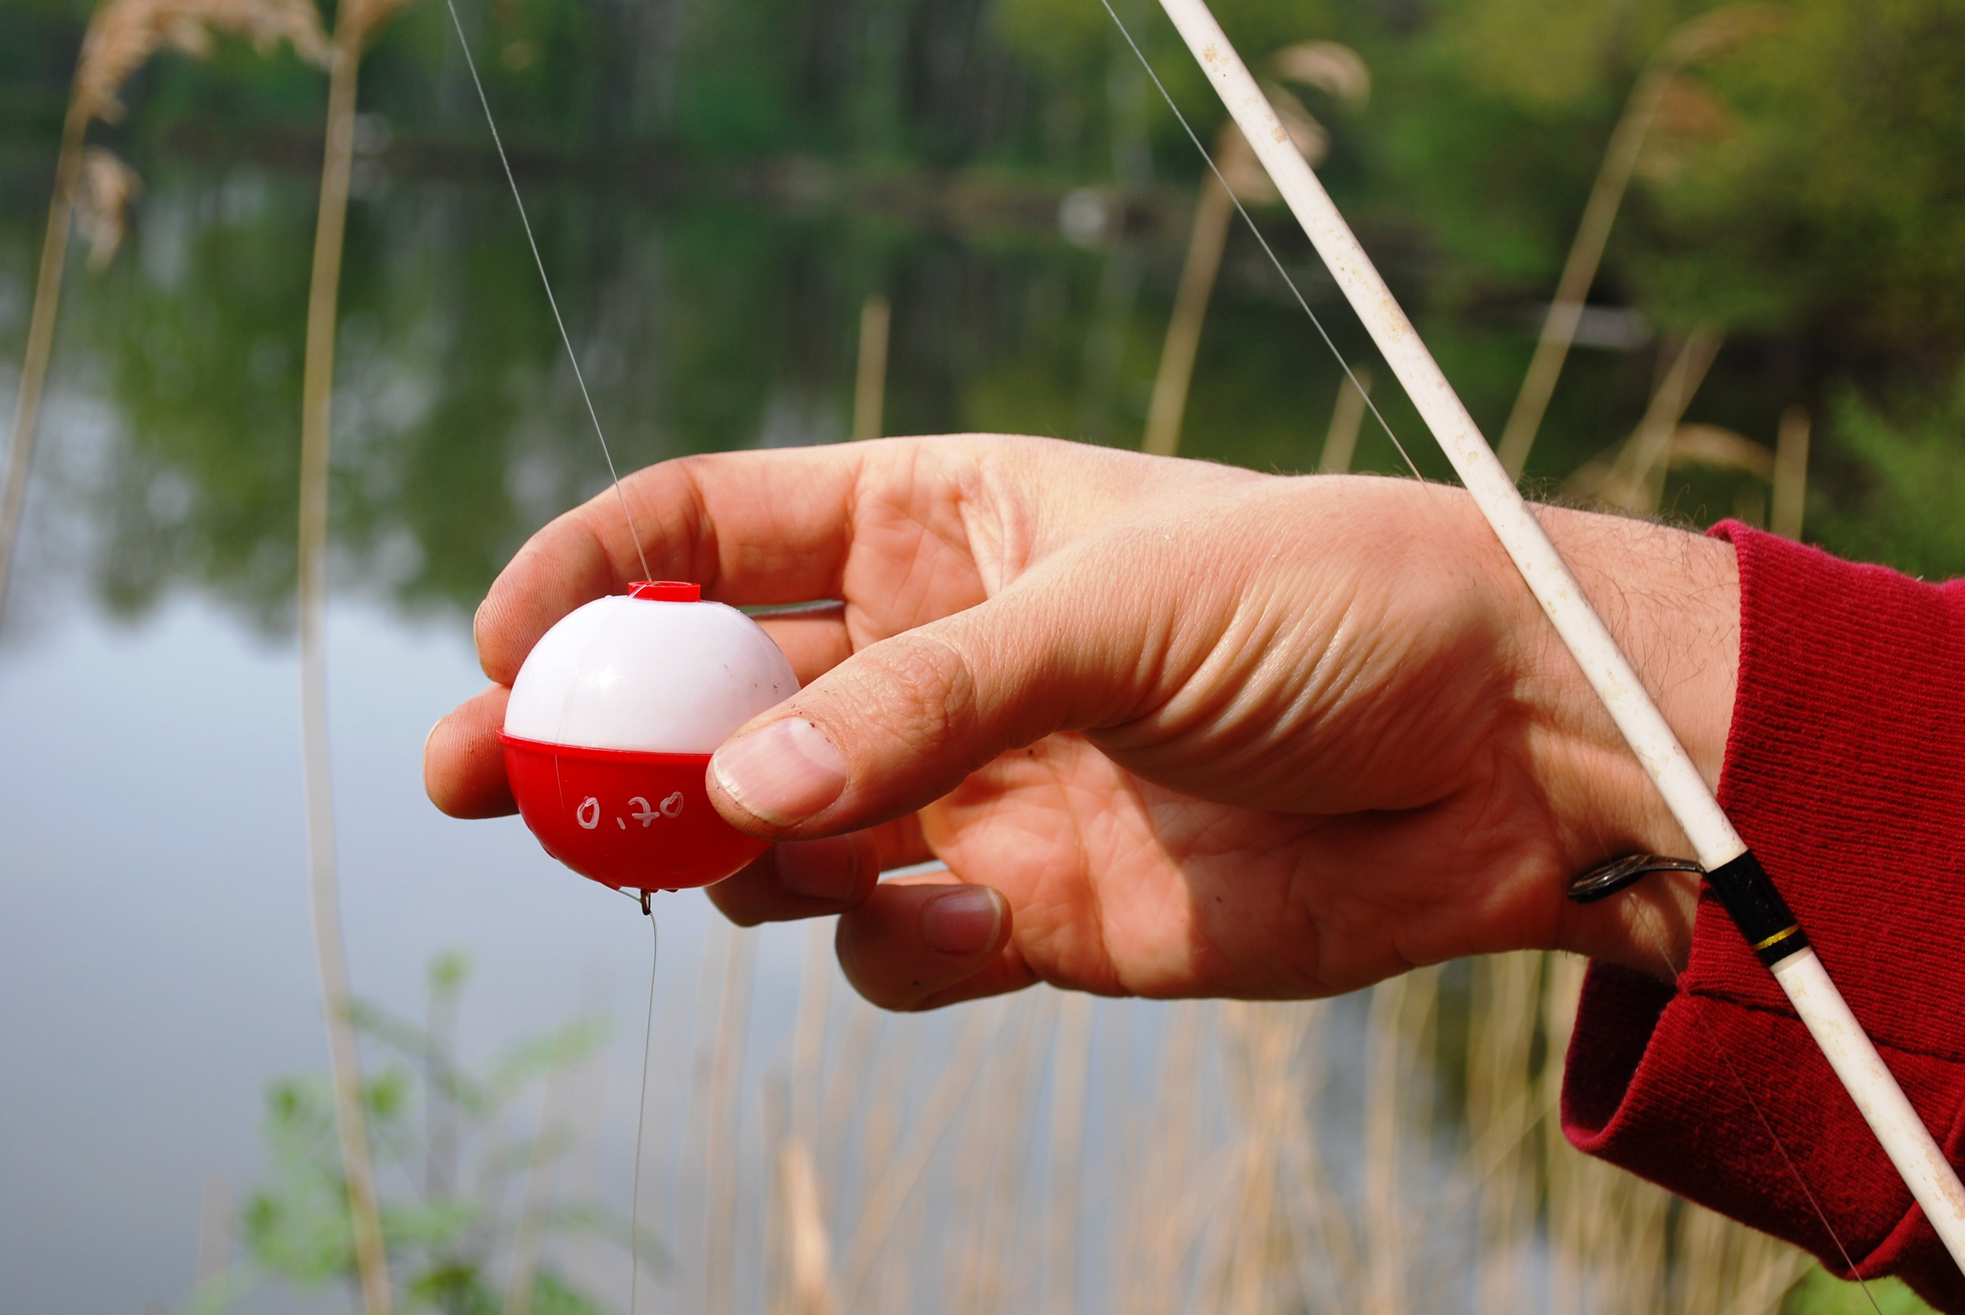
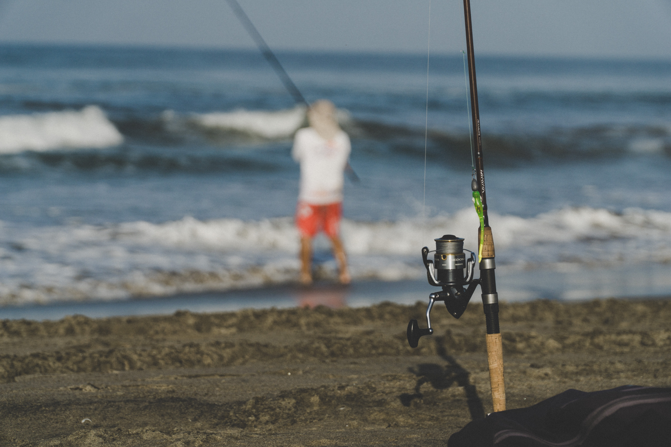
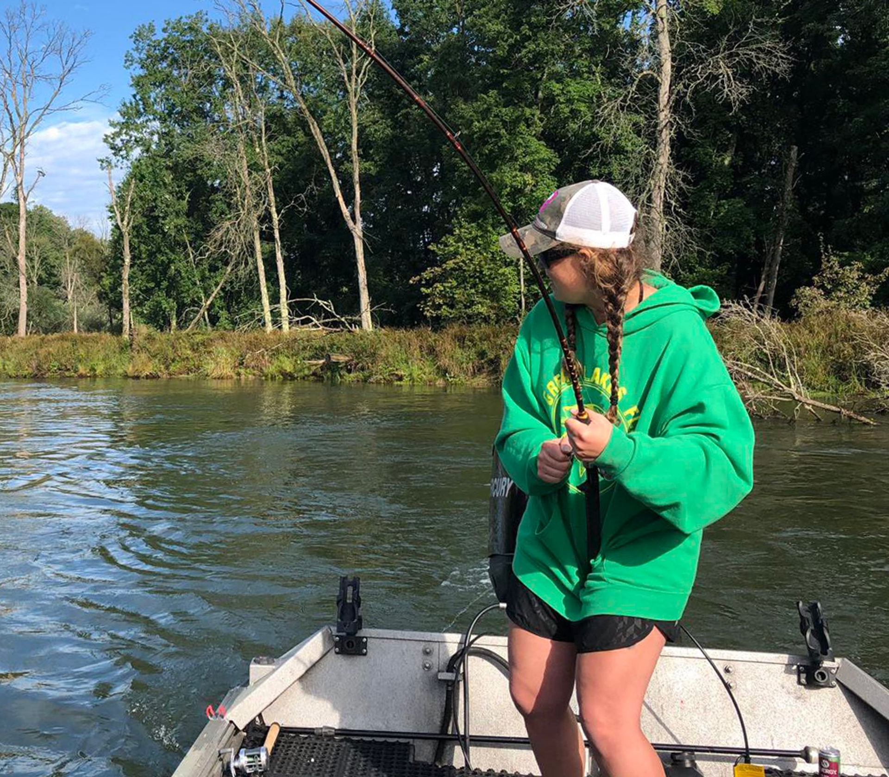
Service Concept - 낚시 가이드
낚시 기본 상식
낚시 초보탈출
낚시에 대한 기본 상식
입문자들에게 낚시 용어 설명과 장비, 어종 등 꼭 숙지해야 할 낚시 상식을 습득하기 편하게 구성하여 제공합니다.

Slide 7
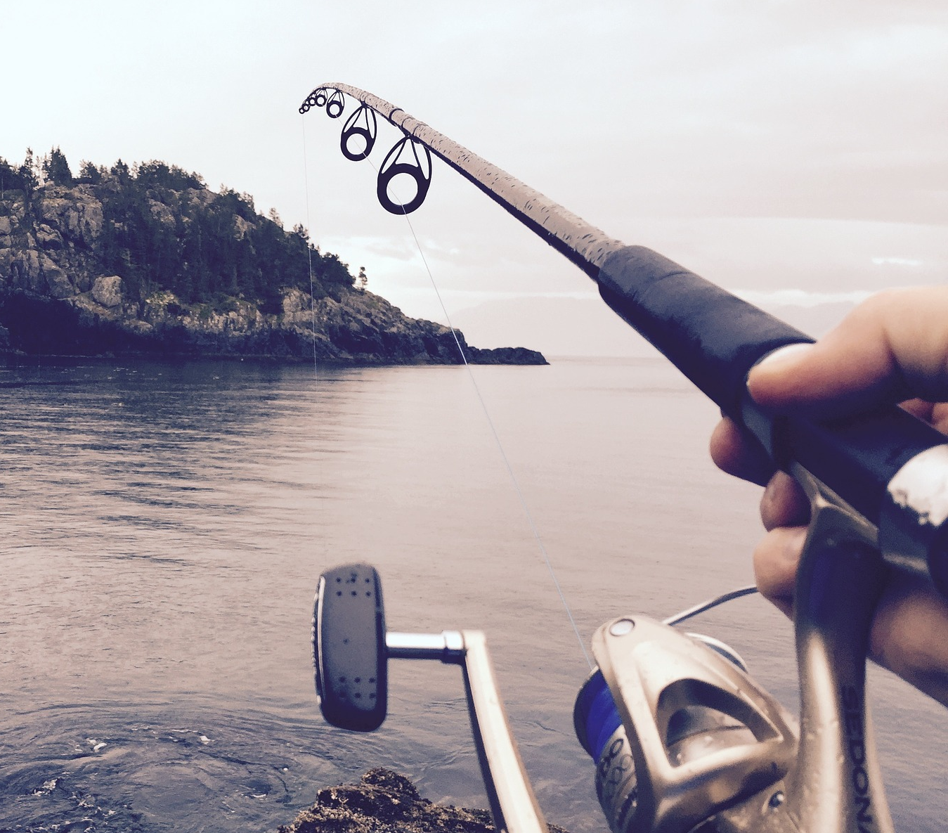
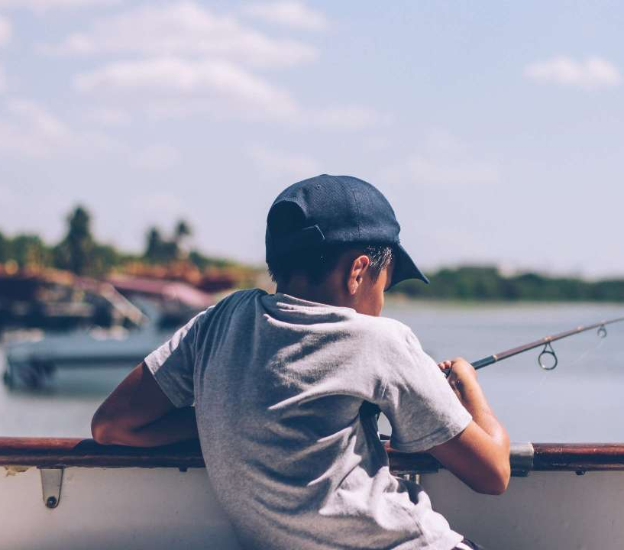
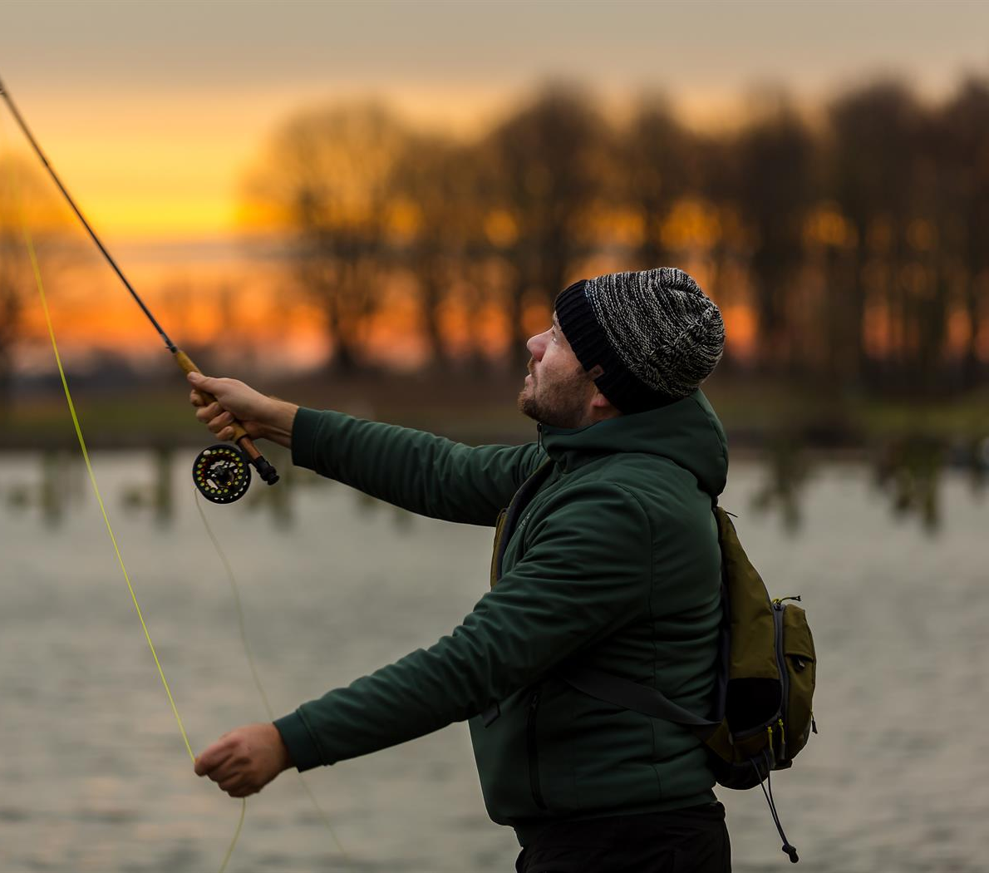
Service Concept - 낚시 가이드
캐스팅 & 챔질
도시 어부 이경규보다
더 멋진 캐스팅과 챔질법
많은 낚시 입문자들이 캐스팅과 챔질법 같은 기술에 대한 정확한
정보가 부족하여 어설픈 자세로 낚시를 하고 있습니다.
정보 제공을 통해 입문자들이 낚시에 대한 기술을 습득하도록 돕는다.

Slide 8
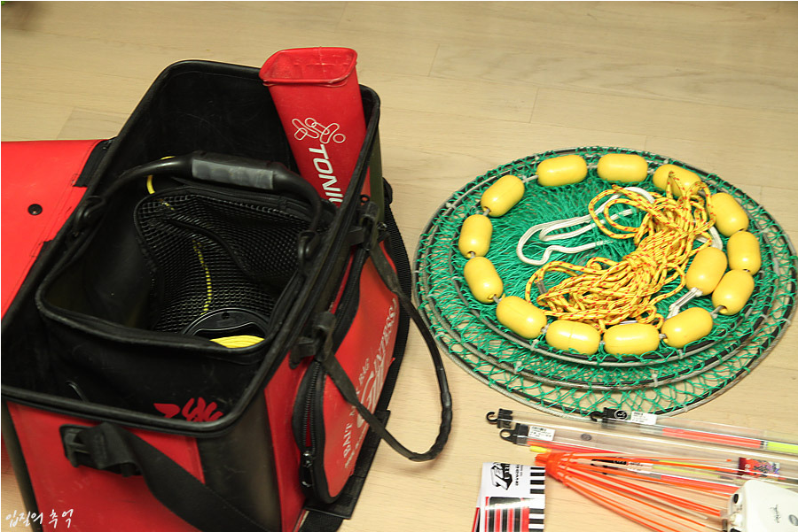
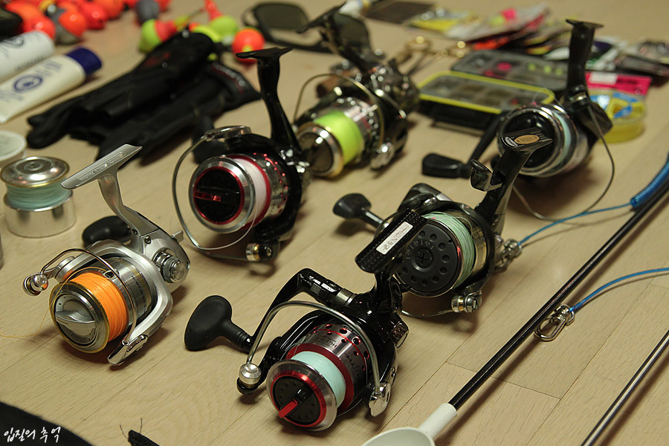
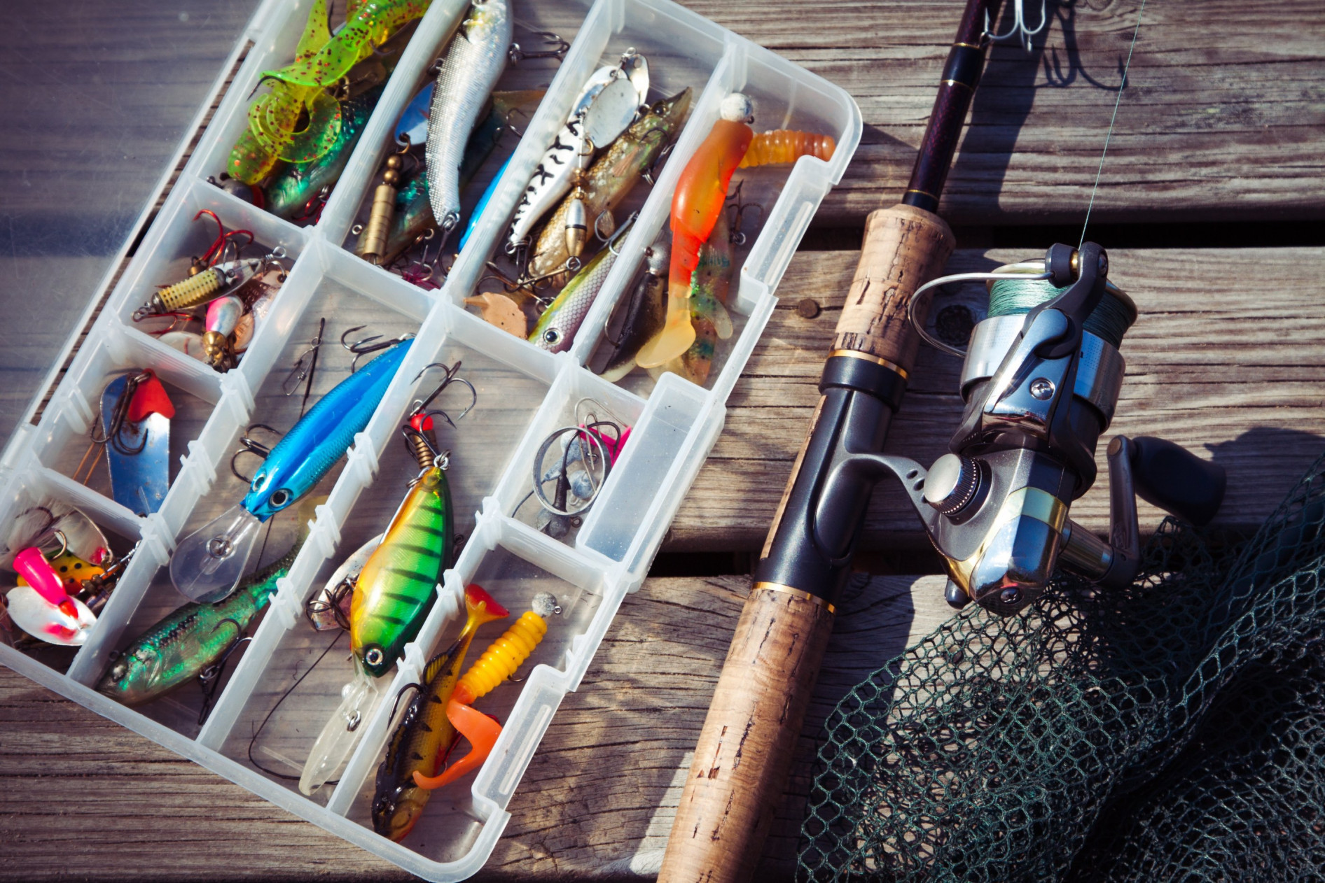
Service Concept - 낚시 가이드
낚시 용품
도시 어부 이덕화보다
더 좋은 낚시용품
넘쳐나는 낚시용품 시장에서 낚시 입문자는 어종 또는
낚시 환경에 따라 어떤 낚시 용품을 사용해야 하는지 잘 알지 못하고 있다. 이런 입문자들에게 가장 적합한
낚시 용품을 쉽게 설명한다.

Slide 9

Service Concept
맞춤서비스
낚시용품
사용자 정보
낚시터
사용자들에게 알맞은 정보를 추천하기 위하여 사용자의 정보를 입력 받아
사용자에게 가장 적합한 낚시 용품 또는 낚시터에 대한 맞춤 정보를 제공한다.

Slide 10
Service Concept - 맞춤서비스
낚시 용품 추천 및 견적
어종
환경
+
=
낚시 용품
추천 및 견적
낚시 용품
사용자 정보 입력
Database
결과
사용자들에게 알맞은 정보를 추천하기 위하여 사용자에게 잡고 싶은 어종이나 낚시환경 등의 정보를 입력 받아 사용자에게 가장 적합한 낚시 용품을 추천하고 견적을 내어 줍니다.

Slide 11
Service Concept - 맞춤서비스
낚시터 추천
사는 지역
어종
환경
+
=
낚시터
낚시터 추천
사용자 정보 입력
Database
결과
사용자들에게 알맞은 낚시터 정보를 추천하기 위하여 사용자에게 사는 지역, 잡고 싶은 어종 등을 입력 받아 사용자의 요구사항에 맞은 낚시터의 맞춤 정보를 제공한다.

Slide 12
Service Concept
커뮤니티
낚시 소식
자주 묻는 질문
체험후기
사용자에게 제철낚시 및 낚시 대회 또는 직접 사용해 본 낚시 용품의 후기 등 사용자들 간의 의사소통, 운영자와의
의사소통공간으로 지식 나눔으로 인해 초보자도 손 쉽게 낚시를 할 수 있도록 게시판 형태의 커뮤니티 공간을 제공한다.

Slide 13
Service Concept - 정보 구조 설계
정보 구조 설계
Main
낚시가이드
맞춤서비스
커뮤니티
낚시 기본 상식
사용자 정보 입력
낚시 소식
캐스팅 & 챔질
낚시 용품
추천 및 견적
체험 후기
낚시 용품
낚시터 추천
자주 묻는 질문

Slide 14
Service Concept - 정보 구조 설계
정보 구조 설계
코드 | 카테고리 | depth1 | depth2 | 내용구성
A0001 | Main | 낚시 가이드 | 낚시 기본 상식 | 낚시용어, 매듭법, 물때 설명 등
A0002 |  |  | 캐스팅 & 챔질 | 캐스팅, 챔질 설명
A0003 |  |  | 낚시 용품 | 낚시 용품 용어 설명
A0004 |  | 맞춤 서비스 | 사용자 정보 입력 | 사는 지역, 어종, 낚시 환경 등을 입력
A0005 |  |  | 낚시 용품 추천 및 견적 | 낚시 용품 추천 및 견적
A0006 |  |  | 낚시터 추천 | 낚시터 추천, 날씨 정보
A0007 |  | 커뮤니티 | 낚시 소식 | 대회, 뉴스
A0008 |  |  | 체험 후기 | 낚시 용품, 낚시터에 관한 후기
A0009 |  |  | 자주 묻는 질문 | 자주 묻는 질문

Slide 15
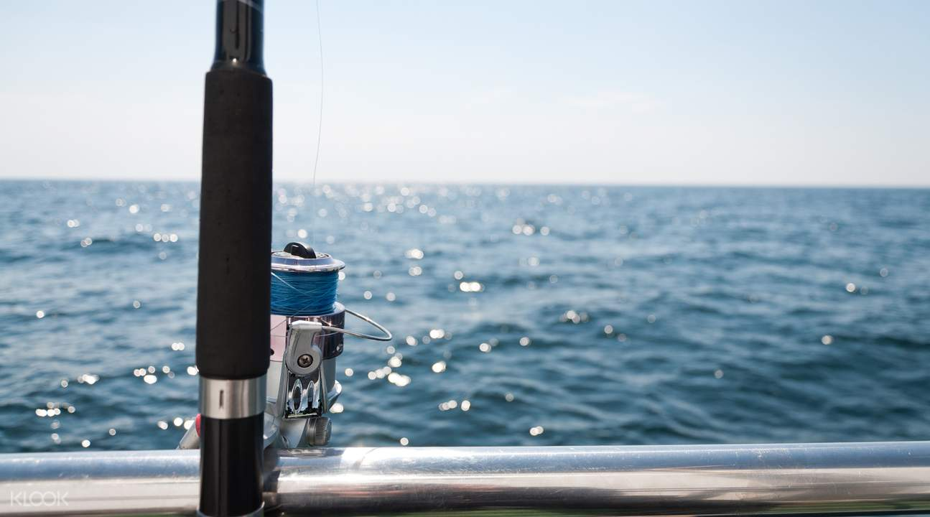
02
Design Concept

Slide 16
Design Concept
Design Key Point
넓고 푸른 바다가
주는 시원함과 상쾌함
MOOD
블루 계열의
색상을 이용하여
밝고 경쾌한 분위기 연출
COLOR
빠르게 정보를
파악하고 이해 할 수 있는
인터페이스
UI
바다가 가지고 있는 시원함과 상쾌함을 모티브로 구상하였으며 블루 계열의 색상을 통해 밝고 경쾌하게 디자인하였습니다. 유저가 웹을 통해 정보를 빠르게 파악하고 이해할 수 있는 인터페이스를 구상하고자 하였습니다.

Slide 17

Design Concept
Logo & Symbol Design
Symbol Design
Logo Design
FIPLE의 로고타입은 시원하고 단순한 느낌의 서체와 바다와 찌를 표현한 일러스트 심볼마크로 디자인 콘셉트와 일관성을 주고자 하였습니다.

Slide 18
Design Concept
Design Font – KR
낚시의 즐거움, 피플
낚시의 즐거움, 피플
낚시의 즐거움, 피플
<해수체L>
<SpoqaHanSans-Light>
<서울한강체 L>
낚시의 즐거움, 피플
낚시의 즐거움, 피플
낚시의 즐거움, 피플
<해수체M>
<SpoqaHanSans-Regular>
<서울한강체 M>
낚시의 즐거움, 피플
낚시의 즐거움, 피플
낚시의 즐거움, 피플
<해수체B>
<SpoqaHanSans-Bold>
<서울한강체 B>
FIPLE 웹사이트의 타이틀과 본문에 사용되는 국문 폰트는 곡선의 부드러움과 직선의 강인함을 함께 지닌 해수체와 둥근 획의 끝이 다듬어져 국문과 영문 모두 잘 어울려 가독성이 편리한 스포카 한 산스를 사용하였습니다.
명조체는 바다와 강의 부드러운 굴곡을 잘 표현한 서울한강체를 사용하였습니다.

Slide 19
Design Concept
Design Font - ENG
The Pleasure of fishing
The Pleasure of fishing
The Pleasure of fishing
<해수체L>
<SpoqaHanSans-Light>
<Aleo-Light>
The Pleasure of fishing
The Pleasure of fishing
The Pleasure of fishing
<해수체M>
<SpoqaHanSans-Regular>
<Aleo-Regular>
The Pleasure of fishing
The Pleasure of fishing
The Pleasure of fishing
<해수체B>
<SpoqaHanSans-Bold>
<Aleo-Bold>
FIPLE 웹사이트의 타이틀과 본문에 사용되는 영문 폰트는 국문 폰트와의 일관성을 위해 동일한 폰트를 사용하였습니다.
명조체는 직선적이고 깔끔해 보기 편한 느낌의 가독성이 높은 Aleo 폰트를 사용하였습니다.

Slide 20
Design Concept
Design Color
#005792
Main Color
#F33535
Accent Color
#00BBF0
#BBF6FF
Sub Color
낚시를 하는 주요 장소인 물의 색을 깊이(채도)에 따라 세 가지의 색으로 나누어 선정하여 넓고 푸른 바다가 주는 시원함과 상쾌한 분위기를 연출하고자 하였습니다.

Slide 21
Design Concept
Responsive Media Query
Desktop
Mobile
FHD
1920px
HD
1360px
Tablet
768px
Smart Phone
420px
1450px 이상
1449-1050px
1049-768px
768px미만
(다중 Media Query 사용)
FHD와 HD는 시장에서 점유율이 높은 1920px과 1360px을 기준으로 정하였습니다. Tablet은 인지도가 높은 아이패드를 기준으로 하여 768px로 정하였고 Smart Phone은 해상도가 가장 높은 갤럭시 노트 기준인 420px로 하였습니다.
FHD의 고정픽셀은 콘텐츠의 접근편의성을 위해서 1400px로 하였습니다. HD의 고정픽셀은 아이패드 프로를 기준으로
하여 1000px로 하였습니다. Tablet과 Smart Phone의 분기점은 Tablet 기준 크기인 768px로 정하였습니다. Smart Phone의 해상도 변화에 따른 오류는 다중 Media Query를 사용하여 해결할 예정입니다.

Slide 22
Q & A
Q & A

Slide 23
Thank you !
Thank you !

